Slide 1



Physique chimie
Niveau
Niveau
2AC
Période 1
Thème 1
Matière: structure et transformations
Chapitre 3
La transformation chimique
Tâche 3
Expliquer la conservation de la masse lors d’une réaction chimique.

Slide 2











Banque des icones utilisées dans les slides
Icônes pour l’enseignant
Icônes pour l’élève
J’utilise l’ardoise pour répondre
Pages réservées à l’enseignant
Pratique autonome
Modelage de la tâche par l’enseignant (explicitation à haute voix)
Pratique guidée en binôme
Consignes et explications données aux élèves – hors modelage (à dire à haute voix)
Les élèves lèvent la main pour participer
Rappel du contrat de classe
L’élève écoute l’enseignant avec attention
L’élève garde des traces écrites sur le livret ou son cahier

Slide 3

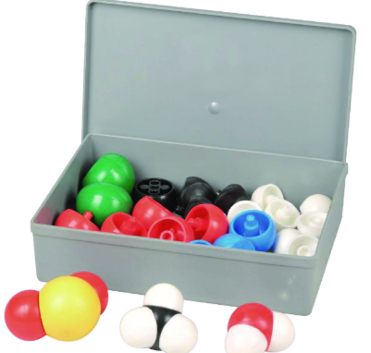
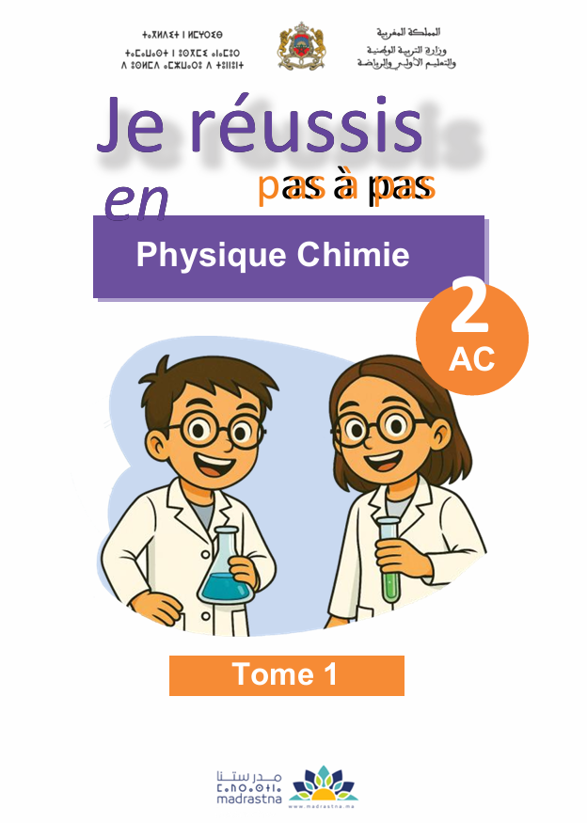




Matériel nécessaire
Matériel
Matériel de l’élève
Boite de modèles moléculaires.

Slide 4
Orientations didactiques
La tâche principale de la séance repose sur le savoir-faire suivant : reconnaître que la masse se conserve lors d'une réaction chimique. Elle vise à expliquer cette conservation en s’appuyant sur le modèle moléculaire, afin d’amener les élèves à privilégier une modélisation atomique-moléculaire plutôt qu’une approche strictement macroscopique fondée sur l’observation immédiate. L’objectif est de leur faire comprendre que la conservation de la masse découle de la conservation des atomes au cours de la transformation.
À partir de l’énoncé de la situation, l’élève identifie les réactifs et les produits ainsi que leurs masses respectives, ce qui lui permet de conclure que la masse totale se conserve lors de la réaction chimique.
L’explication passe d’abord par l’écriture de l’équation littérale de la réaction chimique étudiée, puis par la modélisation des réactifs et des produits à l’aide de représentations moléculaires. Cette étape permet de montrer que les atomes se conservent en nature (type d’atome) et en nombre, ce qui conduit à constater que la somme des atomes présents dans les réactifs est égale à celle présente dans les produits. C’est cette conservation du nombre et du type d’atomes qui explique, au niveau macroscopique, la conservation de la masse lors de la réaction. Les exemples proposés restent volontairement simples, l’équilibrage d’équations chimiques plus complexes faisant l’objet de la tâche suivante.
Aperçu de la séance
Quand un gaz disparaît ou s’échappe, la matière disparaît;
Un solide pèse plus qu’un liquide (ou un gaz);
Lors d’une combustion ou d’une réaction ouverte, la masse diminue ;
Ne pas prendre en compte les réactifs invisibles(les gaz par exemples). L’oxygène ou les gaz réactifs ‘ne comptent pas’ dans la masse initiale;
La masse augmente en cas de précipitation ou formation d’un solide;
Interprétation sensorielle ou intuitive plutôt que moléculaire.
Conceptions erronées
des élèves

Slide 5
Repérage dans le chapitre
Chapitre 3 : La transformation chimique
Identifier une transformation chimique à partir des observations.
Modéliser une réaction chimique par une équation littérale.
Expliquer la conservation de la masse lors d’une réaction chimique.
Écrire des équations chimiques équilibrées.

Slide 6

Structure de la séance
1
Ouverture de la séance
10 min
2
Modelage
10 min
3
Pratique collective
10 min
4
Pratique en binôme
15 min
5
Pratique autonome
10 min
6
Clôture
5 min

Slide 7

Ouverture de la séance
10 min

Slide 8

Bonjour! Prêts pour démarrer notre séance? Allons-y!

Slide 9

O
Le rituel

Slide 10
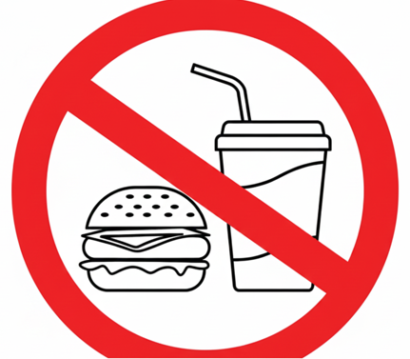
O
Observez cette image : à votre avis, quel comportement positif met-elle en évidence ?
L’enseignant.e fait participer les élèves pour qu’ils expriment ce qu’ils comprennent de l’image.

Slide 11
O
Parmi les comportements positifs à adopter, figure celui de ne pas manger en classe.
L’enseignant.e recourt à l’alternance linguistique pour expliciter le comportement attendu.
«Il est interdit de manger en classe»
يمنع الاكل في القسم

Slide 12
O
Réactivation des prérequis

Slide 13
O
Choisissez la bonne proposition.
Les élèves répondent sur leurs ardoises. Ils doivent verbaliser leur raisonnement.
Le modèle moléculaire qui représente un atome d’oxygène est :
A
B
C

Slide 14

O
Dans la modélisation que nous avons adoptée, un atome d’oxygène est représenté par une boule de couleur rouge, l’atome de carbone par une boule noire et l’atome de soufre par une boule jaune.
L’enseignant·e rappelle qu’il ne s’agit que d’une modélisation. Les couleurs utilisées sont un choix conventionnel et pourraient être différentes.
Le modèle moléculaire qui représente un atome d’oxygène est :
A
B
C

Slide 15

O
Passons maintenant à la question suivante. Choisissez la bonne proposition.
Les élèves répondent sur leurs ardoises. Ils doivent verbaliser leur raisonnement.
Le modèle moléculaire ci-contre représente :
A
Un atome d’oxygène O.
B
Une molécule de dioxygène O₂
C
Une molécule de diazote N₂.

Slide 16
O
Nous avons une molécule constituée de deux atomes identiques. Chacun de ces atomes représente un atome d’oxygène : c’est le modèle moléculaire d’une molécule de dioxygène.
L’enseignant·e fournit un feedback adéquat et rappelle l’utilité des préfixes “di-”, “mono-”, etc.
Le modèle moléculaire ci-contre représente :
A
Un atome d’oxygène O.
B
Une molécule de dioxygène O₂
C
Une molécule de diazote N₂.

Slide 17

O
Passons maintenant à la question suivante. Choisissez la bonne proposition.
Les élèves répondent sur leurs ardoises. Ils doivent verbaliser leur raisonnement.
Le modèle moléculaire ci-contre représente une molécule :
A
d’eau H₂O
B
de monoxyde de carbone CO
C
de dioxyde de carbone CO₂

Slide 18
O
Nous avons une molécule constituée de deux atomes d’oxygène et d’un atome de carbone : il s’agit donc du dioxyde de carbone.
L’enseignant·e fournit un feedback adéquat et rappelle l’utilité des préfixes “di-”, “mono-”, etc.
Le modèle moléculaire ci-contre représente une molécule :
A
d’eau H₂O
B
de monoxyde de carbone CO
C
de dioxyde de carbone CO₂

Slide 19

O
Choisissez la bonne proposition.
Les élèves répondent sur leurs ardoises ou oralement. Ils doivent verbaliser leur raisonnement.
Le modèle moléculaire ci-contre représente une molécule :
A
d’eau H₂O
B
de dihydrogène H₂
C
de dioxyde de carbone CO₂

Slide 20
O
Le modèle montre que la molécule est constituée d’un atome d’oxygène et de 2 atomes d’hydrogène Il s’agit donc de la molécule d’eau.
L’enseignant·e fournit un feedback adéquat et attire l’attention des élèves sur l’existence de noms communs pour certaines molécules.
Le modèle moléculaire ci-contre représente une molécule :
A
d’eau H₂O
B
de dihydrogène H₂
C
de dioxyde de carbone CO₂

Slide 21


O
Déclaration de la tâche
de la séance

Slide 22
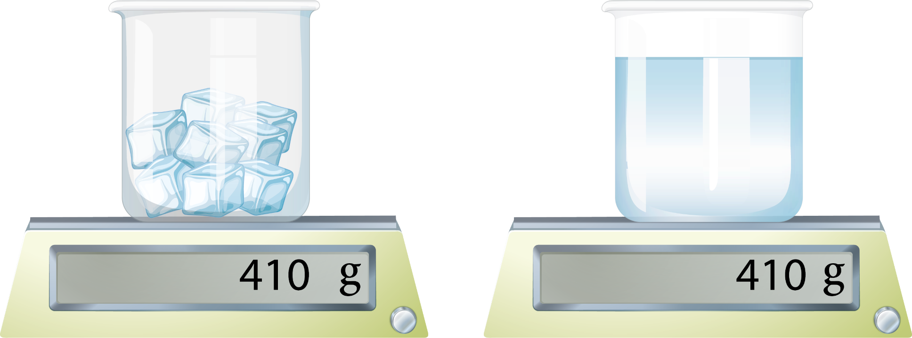
O
Lors de la fusion des glaçons, qui est une transformation physique, on constate que la masse se conserve, c’est-à-dire qu’elle ne change pas.
L’enseignant·e veille à ce que la situation soit compréhensible et peut recourir à l’alternance linguistique si nécessaire.
Glaçons
Fusion
Eau liquide
La conservation de la masse de l’eau lors de la fusion(transformation physique) s’explique par la conservation du nombre de particules d’eau.

Slide 23
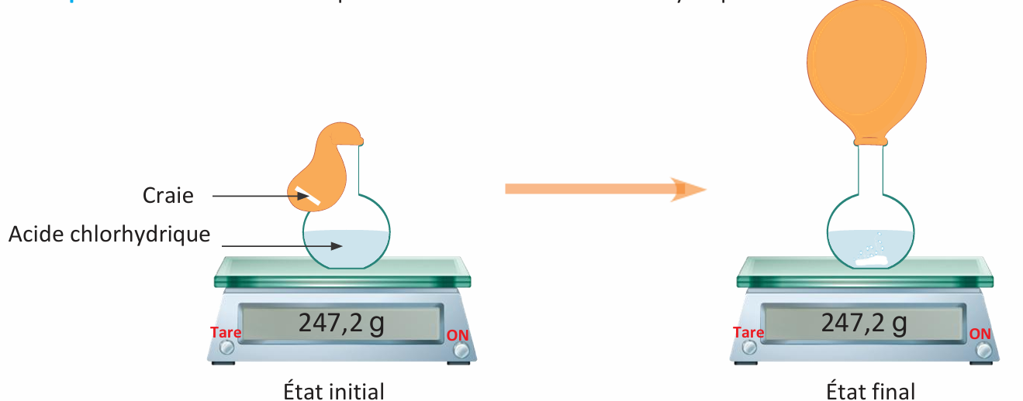

O
Lors d’une transformation chimique, comme celle de la réaction de la craie avec de l’acide chlorhydrique, on constate aussi que la masse se conserve.
L’enseignant·e veille à ce que la situation soit compréhensible et peut recourir à l’alternance linguistique si nécessaire.
Comment peut-on expliquer la conservation de la masse lors de cette transformation chimique?

Slide 24
À la fin de cette séance, vous serez capables d’expliquer pourquoi la masse ne change pas lors d’une réaction chimique.
O
L’enseignant·e peut recourir à l’alternance linguistique si nécessaire.
Expliquer la conservation de la masse lors d’une réaction chimique.

Slide 25

Modelage
10 min

Slide 26
M
Tâche principale
(10 min)

Slide 27
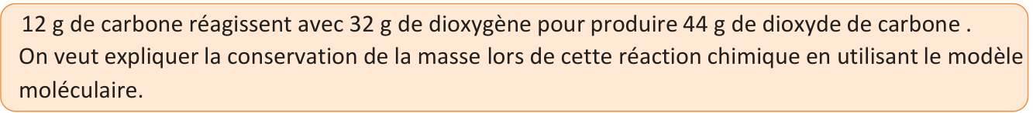
M
Voici notre tâche principale.
L’enseignant lit la consigne et présente les supports. Il explique ce qui est demandé.
Tâche principale

Slide 28
M
Dans cette tâche :
L’enseignant lit la consigne et présente les supports. Il explique ce qui est demandé.
On me propose un texte qui fournit les masses des substances qui réagissent et de celles qui se forment lors d’une transformation chimique. On me demande d’expliquer la conservation de la masse lors de cette transformation .

Slide 29
M
Première étape : j’identifie les réactifs et les produits ainsi que leurs masses, afin de vérifier qu’il y a bien conservation de la masse.
L’enseignant·e explicite son raisonnement. Il ou elle peut recourir à l’alternance linguistique si nécessaire.
Je lis attentivement le texte pour en extraire les réactifs et leurs masses.
12 g de carbone réagissent avec 32 g de dioxygène
Réactif 1: Carbone.
Sa masse: 12 g
Réactif 2: Dioxygène.
Sa masse: 32 g
Masse des réactifs: 12 g + 32 g = 44 g

Slide 30
j’identifie le (les) produit(s) de la réaction chimique.
M
L’enseignant·e explicite son raisonnement. Il ou elle peut recourir à l’alternance linguistique si nécessaire.
Je lis attentivement le texte pour en extraire les réactifs et leurs masses.
12 g de carbone réagissent avec 32 g de dioxygène pour produire 44 g de dioxyde de carbone.
Produit: Dioxyde de carbone.
Sa masse: 44 g
Masse des réactifs = masse du produit = 44 g

Slide 31
M
Deuxième étape: Je vais appliquer le modèle moléculaire pour expliquer la conservation de la masse lors de cette réaction chimique.
L’enseignant·e explicite son raisonnement. Il ou elle peut recourir à l’alternance linguistique si nécessaire.
J’écris d’abords l’équation littérale de la réaction chimique.
Réactif 1: Carbone.
Réactif 2: Dioxygène.
Produit: Dioxyde de carbone.
Carbone + Dioxygène
Dioxyde de carbone

Slide 32
M
Je dois d’abord reconnaître le symbole de chaque réactif et de chaque produit, puis lui attribuer le modèle moléculaire approprié.
L’enseignant·e explicite son raisonnement et utilise le tableau. Il ou elle peut utiliser des modèles moléculaires si ceux-ci sont disponibles.
J’attribue aux réactifs et aux produits leurs modèles moléculaires.
Symbole
Modèle
Carbone
C
Symbole
Modèle
Dioxygène
O₂
Symbole
Modèle
Dioxyde de carbone
CO₂

Slide 33
M
Maintenant que je connais les modèles moléculaires des réactifs et des produits, je vais exprimer l’équation de la réaction chimique en utilisant ces modèles.
L’enseignant·e explicite son raisonnement. Il ou elle peut utiliser des modèles moléculaires si ceux-ci sont disponibles.
Carbone + Dioxygène
Dioxyde de carbone
+

Slide 34
M
Je vais maintenant montrer que les atomes se conservent en genre et en nombre lors de cette réaction chimique.
L’enseignant·e explicite son raisonnement. Il ou elle peut utiliser des modèles moléculaires si ceux-ci sont disponibles.
+
Genre d’atome:
carbone
oxygène
Oxygène ; carbone
Il y a conservation du genre ou type d’atomes lors de cette réaction chimique.

Slide 35
M
Pour faire le bilan de ce que j’ai fait. J’ai tout d’abord fait la différence entre transformation chimique et transformation physique.
L’enseignant·e explicite son raisonnement. Il ou elle peut recourir à l’alternance linguistique si nécessaire.
+
Nombre de chaque atome:
1 C
2 O
2 O +
1 C
Il y a conservation du nombre d’atomes lors de cette réaction chimique.

Slide 36
M
Finalement, je fais la somme des masses des atomes présents dans les réactifs et je la compare avec la somme des masses des atomes présents dans les produits.
Pour aider les élèves à comprendre la conservation de la masse, l’enseignant·e peut s’appuyer sur une balance Roberval et sur des modèles moléculaires.
+
1 C
2 O
2 O +
1 C
=
m(C) + 2 m(O)
m(C) + 2 m(O)
La masse se conserve lors de cette réaction chimique car les atomes se conservent en genre et en nombre.

Slide 37
M
Voici un résumé de ce que Je dois faire pour expliquer la conservation de la masse lors d’une réaction chimique.
L’enseignant·e présente le bilan avec une voix claire et un rythme adéquat.
1.J’identifie les réactifs et les produits et leurs masses pour vérifier la conservation de la masse.
2. J’écris l’équation littérale de la réaction chimique.
3. J’associe à chaque réactif et à chaque produit son symbole chimique ainsi que son modèle moléculaire.
4. Je vérifie que les atomes se conservent en genre et en nombre.
5. Je compare la masse totale des réactifs consommés à la masse totale des produits formés afin de montrer que la masse se conserve.

Slide 38

Pratique collective
10 min

Slide 39
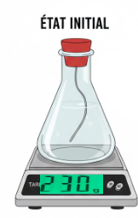
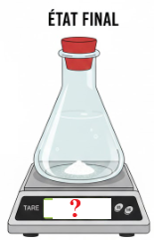
Prenez vos ardoises et écrivez-y votre réponse. Choisissez la proposition correcte.
VdC
L’enseignant·e clarifie la question et peut utiliser l’alternance linguistique si besoin.
On réalise la combustion d’un ruban de magnésium dans le dioxygène. Il se forme de l’oxyde de magnésium.
Ruban de magnésium Mg
Gaz de dioxygène O₂
Oxyde de magnésium MgO
La masse m affichée par la balance à l’état final est:
A
m < 230g
B
m > 230g
B
m = 230g

Slide 40
La réaction se fait dans un récipient fermé, donc mémé s’il y a réaction de combustion de magnésium, la masse reste la même.
L’enseignant·e corrige les conceptions erronées des élèves qui peuvent surgir(la masse augmente car il y a formation d’un solide par exemple).
On réalise la combustion d’un ruban de magnésium dans le dioxygène. Il se forme de l’oxyde da magnésium.
Ruban de magnésium Mg
Gaz de dioxygène O₂
Oxyde de magnésium MgO
La masse m affichée par la balance à l’état finale est:
A
m < 230g
B
m > 230g
B
m = 230g

Slide 41
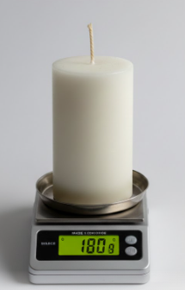
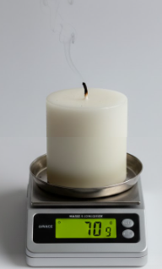
Observons maintenant cet exemple de réaction chimique : il s’agit de la combustion de la cire d’une bougie.
VdC
L’enseignant·e explique et clarifie la situation et peut utiliser l’alternance linguistique si besoin.
On réalise la combustion de la cire d’une bougie et on mesure la masse de la bougie à l’état initial et à l’état final:
Après combustion
Etat final
Etat initial
180 g
70 g

Slide 42
Voici les affirmations de trois élèves après avoir bien regardé la situation:
L’enseignant·e clarifie la question et peut utiliser l’alternance linguistique si besoin.
L’affirmation correcte est:
A
Il n’y a pas conservation de la masse lors de la combustion car 70g < 180g .
B
Il n’y a pas conservation de la masse lors de la combustion car il n y a pas production d’un solide.
C
Il y a conservation de la masse même si 70g < 180g car la balance ne mesure pas les masses des gaz produits par la combustion.

Slide 43
Prenons le cas de la corrosion d’une porte en fer dans une ville côtière.
VdC
L’enseignant·e corrige les conceptions erronées des élèves qui peuvent surgir(les gaz n’ont pas de masse par exemple).
L’affirmation correcte est:
A
Il n y a pas conservation de la masse lors de la combustion car 70g < 180g .
B
Il n y a pas conservation de la masse lors de la combustion car il n y a pas production d’un solide.
C
Il y a conservation de la masse même si 70g < 180g car la balance ne mesure pas les masses des gaz produits par la combustion.

Slide 44
Pour expliquer La conservation de la masse lors de la réaction du soufre avec le dioxygène qui produit l’oxyde de soufre , Ahmed propose la réponse suivante:
VdC
L’enseignant·e utilise le tableau et clarifie la question et peut utiliser l’alternance linguistique si besoin.
Equation littérale:
Soufre + dioxygène Dioxyde de soufre
Modèles:
+
Quelle est l’erreur commise par Ahmed?
A
A inversé réactifs et produits dans l’équation chimique.
B
Le modèle du soufre est faux. C’est
C
Le modèle de dioxyde de soufre est faux. C’est

Slide 45
Ahmed a bien écrit l’équation littérale mais il n’a pas bien choisi le modèle de dioxyde de soufre.
L’enseignant·e donne un feedback adéquat et peut recourir à l’alternance linguistique si nécessaire.
Equation littérale:
Soufre + dioxygène Dioxyde de soufre
Modèles:
+
Quelle est l’erreur commis par Ahmed?
A
A inversé réactifs et produits dans l’équation chimique.
B
Le modèle du soufre est faux. C’est
C
Le modèle de dioxyde de soufre est faux. C’est

Slide 46
Après avoir corrigé l’erreur qu’il a commise, Ahmed poursuit sa réponse pour expliquer la conservation de la masse lors de cette réaction chimique. Choisissez les bonnes propositions.
VdC
L'enseignant.e désigne au hasard des élèves pour répondre à la question.
Equation littérale:
Soufre + dioxygène Dioxyde de soufre
Modèles:
+
A
Il n y a pas conservation des atomes en genre.
B
Il a conservation des atomes en nombre.
C
La masse des réactifs est supérieure à la masse des produits.

Slide 47
Il y a conservation des atomes en genre et en nombre et par la suite Il y a conservation de la masse lors de la combustion du soufre.
L’enseignant·e donne un feedback adéquat et peut recourir à l’alternance linguistique si nécessaire.
Equation littérale:
Soufre + dioxygène Dioxyde de soufre
Modèles:
+
A
Il n y a pas conservation des atomes en genre.
B
Il a conservation des atomes en nombre.
C
La masse des réactifs est supérieure à la masse des produits.

Slide 48
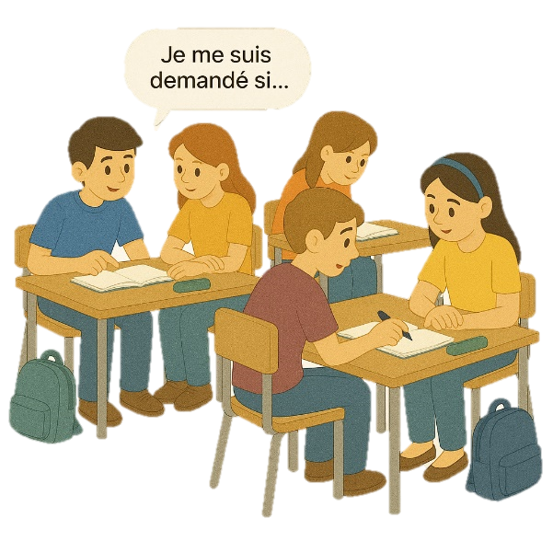
Pratique en binôme
15 min

Slide 49

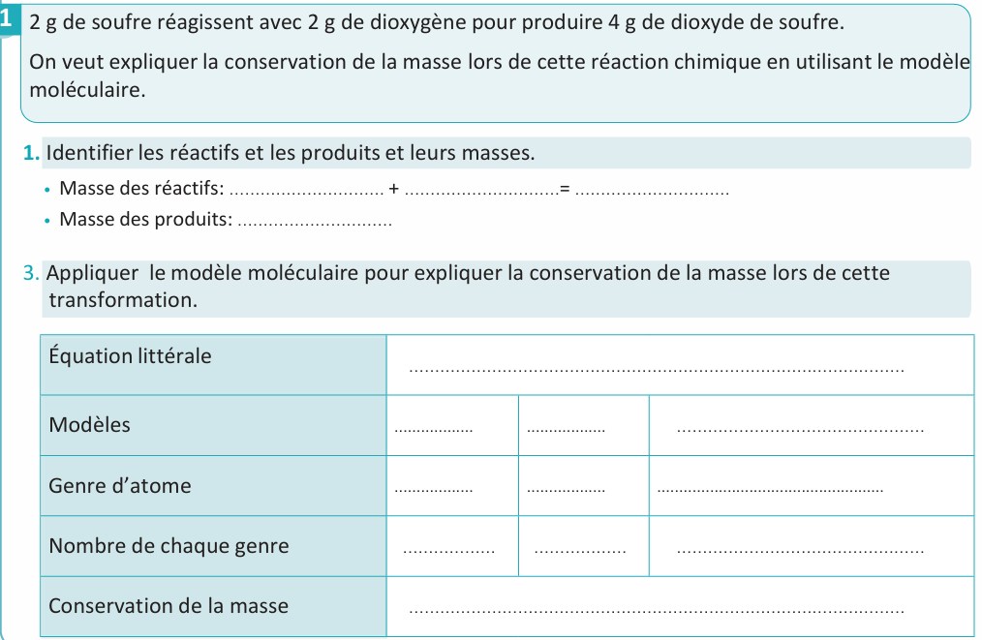
Prenez vos livrets page 40 et travaillez l’exercice 1 individuellement, puis discutez vos réponses en binômes.
PB
L'enseignant.e circule pour superviser le travail des élèves et donner des indications en cas de blocage.

Slide 50
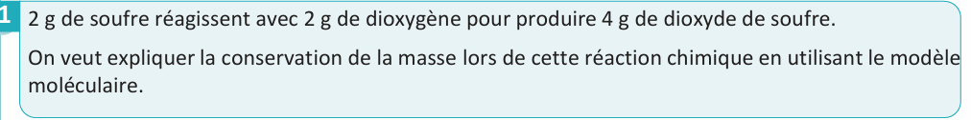
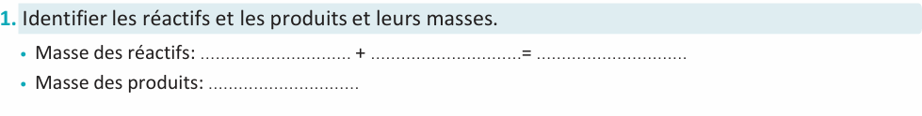
Première étape : j’identifie les réactifs et les produits ainsi que leurs masses, afin de vérifier qu’il y a bien conservation de la masse.
PB
L’enseignant·e désigne un représentant d’un binôme pour passer au tableau et exposer sa réponse tout en la justifiant avant de projeter les réponses.
2 g de Soufre
4 g
2 g de dioxygène
4 g de dioxyde de soufre

Slide 51
Puisque nous avons déjà identifié les réactifs et les produits, donc je peux écrire facilement l’équation littérale.
PB
2.
Réactif 1: Soufre.
Réactif 2: Dioxygène.
Produit: Dioxyde de soufre.
Soufre + Dioxygène
Dioxyde de soufre

Slide 52
Après avoir identifié les réactifs et les produits, je déduis leurs formules chimiques, puis je les modélise à l’aide de modèles moléculaires.
PB
L’enseignant·e désigne un représentant d’un binôme pour passer au tableau et exposer sa réponse tout en la justifiant avant de projeter la réponse..
2.
Soufre + Dioxygène
Dioxyde de soufre
Formule chimique:
S
O₂
SO₂

Slide 53
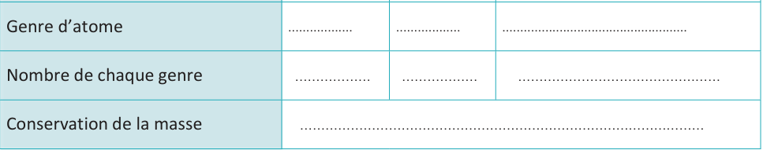
Je me base sur les modèles pour vérifier que les atomes se conservent en nature et en nombre, et, par conséquent, que la masse se conserve lors de la réaction chimique.
PB
L’enseignant·e désigne un représentant d’un binôme pour exposer sa réponse tout en la justifiant. Les réponses sont projetées progressivement.
Soufre
Oxygène
Oxygène
; Soufre
1 S
2 O
2 O ; 1 S
=
2 m(O) + m( S)
m( S) + 2 m(O)

Slide 54

Pratique autonome
10min

Slide 55
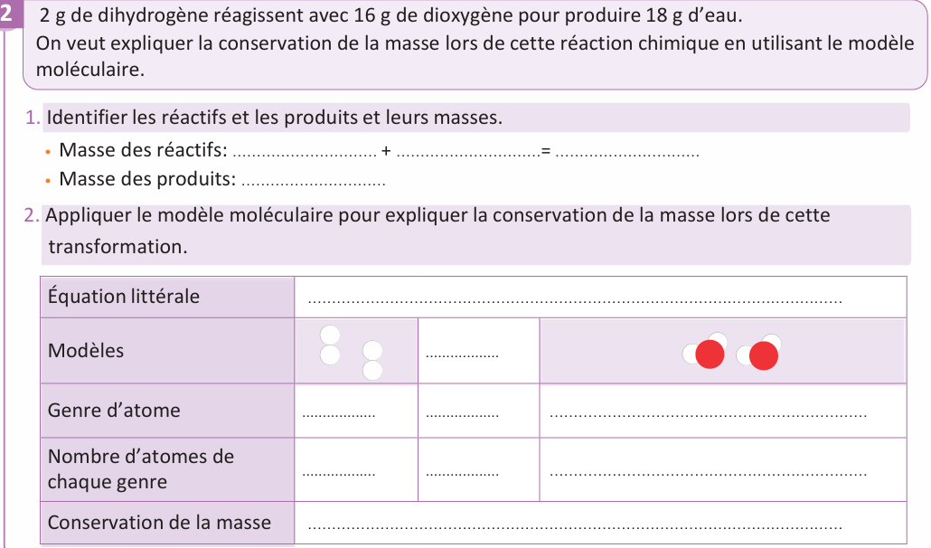
Prenez vos livrets page 38 et répondez individuellement aux questions de l’exercice 2.
PA
L'enseignant.e circule pour superviser le travail des élèves et donner des indications en cas de blocage pour les élèves en difficulté.

Slide 56

Le temps est terminé. Corrigeons ensemble l’exercice.
PA
L’enseignant·e fait participer les élèves à la correction en leur demandant de présenter leurs réponses et de les justifier.
Temps Écoulé

Slide 57
A vous! Montrez-moi comment vous avez résolu cet exercice.
PA
Faire passer 1 élève pour la correction de chaque question. Associer le reste de la classe au feedback. Identifier les erreurs. Insister sur les étapes à respecter .
2 g (dihydrogène)
16 g (dioxygène)
18 g
18 g (Eau)
Dihydrogène + Dioxygène Eau
Hydrogène
Oxygène
Hydrogène + Oxygène
4 H
2 O
4 H ; 2 O
4 m(H) + 2 m(O) = 4 m(H) + 2 m(O)

Slide 58

C’est la fin de la séance
Clôture de la séance
5min

Slide 59
C
On arrive à la fin de notre séance. Qui peut me dire ce qu’on a appris à faire ?
L’enseignant·e fait participer les élèves afin de rappeler la tâche principale.
……………………………………………………………………………………………………………………….

Slide 60
C
Nous avons donc appris à expliquer la conservation de la masse lors d’une réaction chimique.
Expliquer la conservation de la masse lors d’une réaction chimique.

Slide 61
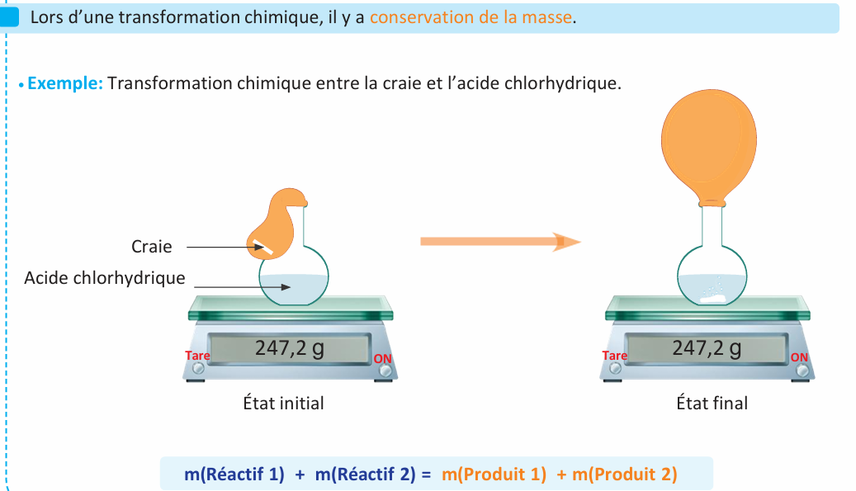
C
Ce qu’il faut retenir, c’est que lors d’une transformation chimique, il y a toujours conservation de la masse, que les réactifs et les produits soient à l’état solide, liquide ou gazeux.

Slide 62
Et voila ce que Je dois faire pour expliquer la conservation de la masse lors d’une réaction chimique.
C
L’enseignant.e peut revenir sur les activités du modelage, de la pratique en binôme et de la pratique autonome pour rappeler la tâche principale.
1.J’identifie les réactifs et les produits et leurs masses pour vérifier la conservation de la masse.
2. J’écris l’équation littérale de la réaction chimique.
3. J’associe à chaque réactif et à chaque produit son symbole chimique ainsi que son modèle moléculaire.
4. Je vérifie que les atomes se conservent en genre et en nombre.
5. Je compare la masse totale des réactifs consommés à la masse totale des produits formés afin de montrer que la masse se conserve.

Slide 63
Voici le lexique important de cette leçon. Retenez-le!
C
Faire participer les élèves à la lecture de la carte
MA CARTE LEXICALE
Termes thématiques
Verbes de consigne
Réactifs
Produits
Equation littérale
Modèle
genre
Conservation de la masse
Ma tâche
Expliquer la conservation de la masse lors d’une réaction chimique.
Identifier
appliquer
Structures pour répondre
La masse se conserve lors de la reaction de …….……avec……….. car les atomes se conservent en genre et en nombre.

Slide 64
Voici les exercices à réaliser à la maison.
C
L’enseignant incite les élèves à réaliser les exercices à la maison et clore la séance.
Exercice 4 page 44 ;
Défi 2 page 45 et défi 8 page 46
Exercice 3, devoir maison page 64

Slide 65

A la prochaine séance!

